Slide 1
Likovna kultura
25.3.2020.

Slide 2
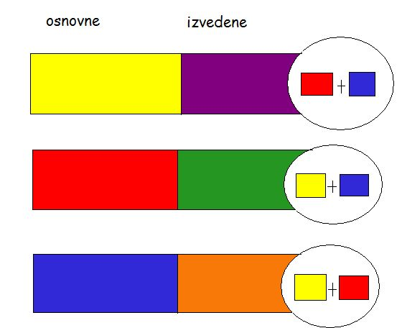

Slide 5
OPTIČKO MIJEŠANJE BOJA
-miješanje u našem oku

Slide 6
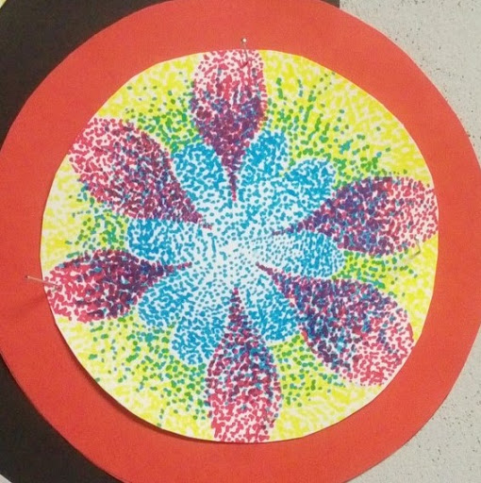

Slide 7
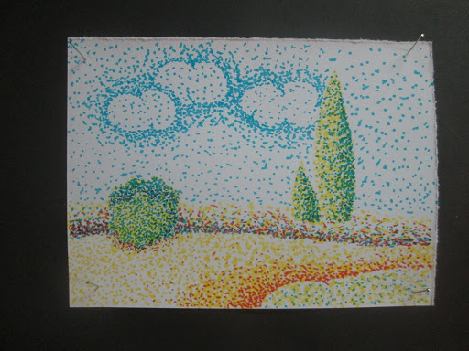

Slide 8
